Slide 1
Project-T
게임 기획 문의
REV.1
2020.10.21

Slide 2
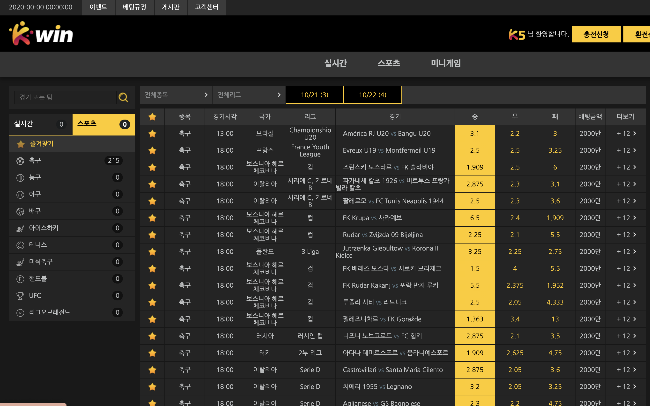
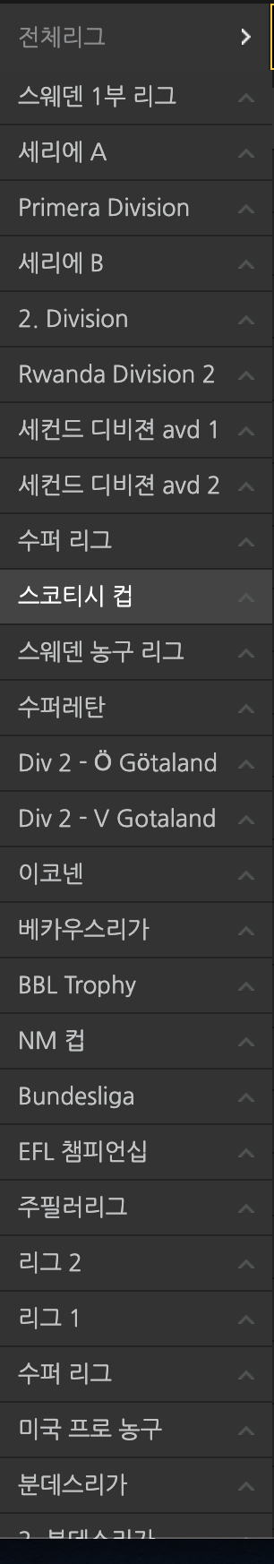
스포츠 화면
REV.1
문의 내용
전체 리그 전체 리그 또는 축구 리그 정렬시 리그가 너무 많아 아래로 길게 늘어지는데 그래도 표현해야 할까요? 답변 국가로 한단계 더 나누는게 좋을것같습니다. 날짜 미래 몇일 까지 배팅을 보여줘야 할까요? 답변 명일까지 보여주시면 됩니다. 게임등록은 일부를 제외하고 24시간 기준으로 자동 등록되겠금 되어졌으면좋겠습니다. 일부리그는 완성후 제가 리그정리해서 드리겠 습니다 해당리그들은 24시간 기준에 준하여도 경기상태 “등록”에 고정되어지면 됩니다. 현개발에서 참작할부분이면 참작해주시고 개발완료후 처리가능하면 이후 처리하면될것 같습니다. 이런건 일일이 기억하시기 힘들테니 완성후 한번더 말씀드리겠습니다.
1
2

Slide 3
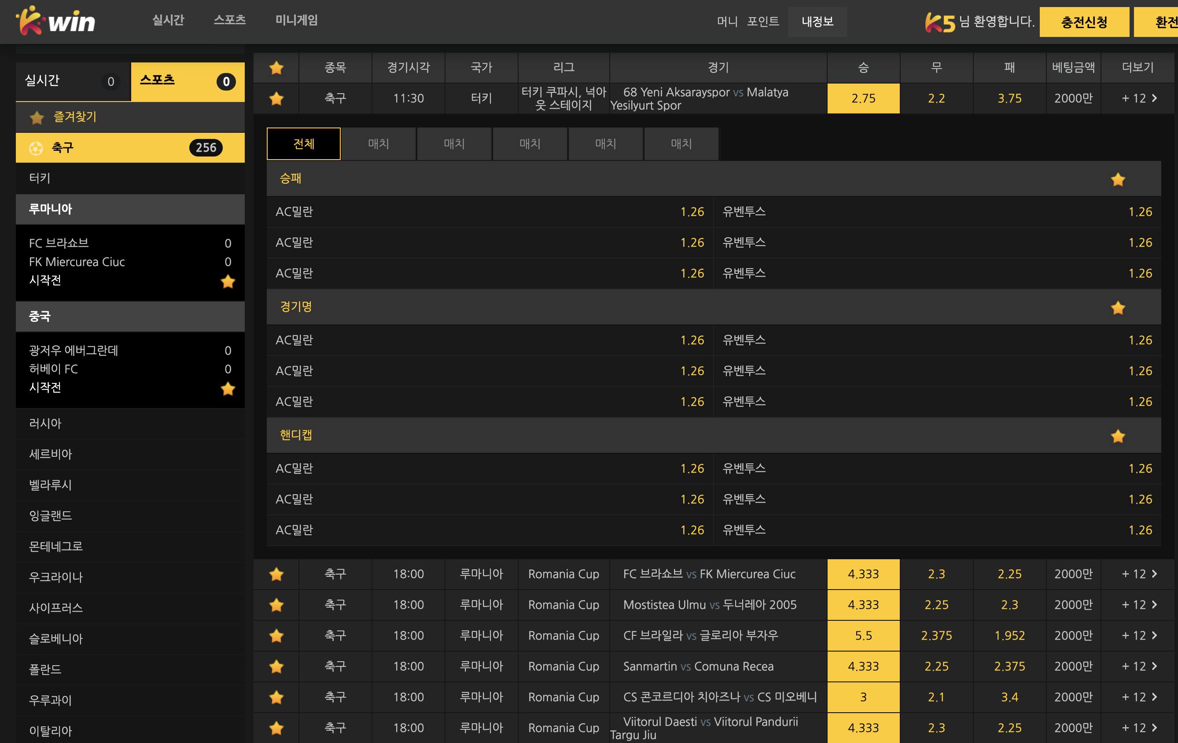
스포츠 화면
REV.1
문의 내용
좌측 리스트 어떤 값이 리스트로 보여주어야 하는지? 예를 들어 현재 스크린 샷에는 지역 (location) 값으로 게임을 묶어 보여주고 있습니다. 구분 가능한 값은 리그(league) 와 지역 (location) 두가지 입니다. 리그별로 묶어 보여줘야 하는지, 지역별로 보여줘야 하는지요? 답변 지역으로 보여지고 이후 리그로 한번더 나누는게 좋을것같습니다. 게임 리스트 값 클릭 시 게임 리스트에서 ‘더보기’ 클릭시 게임 상세 정보가 펼쳐집니다. 전달 받은 html 에는 ‘매치’ 밖에 없어 문의 드립니다. 답변 매치는 베팅타입명 마켓을 의미하는곳입니다. 순서는 전체 이후 해당경기에 보유되는 베팅타입을 나열하시면됩니다. ex) 전체 / 승무패 / 핸디캡 / 오버언더/ 그외 베팅타입 마켓아이디가 달라도 경우에 따라서 한메뉴에 묶음될수있습니다. 예를들어 핸디캡이라는 메뉴 내에는 전체 핸디캡과 각 게임세트(전반전,후반전)에 대한 핸디캡이 묶음됩니다. 이건 제가 정리해서 드릴떄 추가로 넣어서 드리겠습니다. 게임 리스트 > 각 탭 상세 탭 상세 내용에서 ‘승패’, ‘경기명’, ‘핸디캡’ 으로 구분지어 있습니다. ‘승패’ 에는 어떤내용을 보여주어야 하는지... 마찬가지로 ‘경기명’, ‘핸디캡’ 리스트에는 어떤 내용을 보여줘야 하는지요? 답변 각 베팅타입별 마켓명을 표기해주면됩니다.
2
3
1

Slide 4
문의 내용

